Slide 1

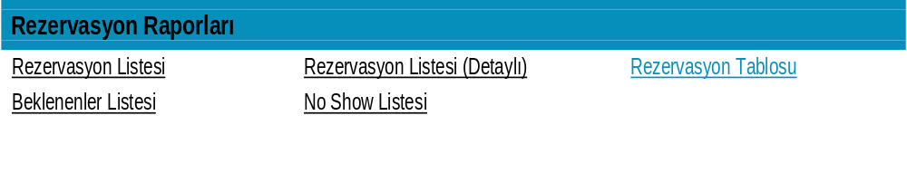
7.HAFTA
Raporlama İşlemleri, Giriş –Çıkış Ve Gece İşlemleri Dokümanları
RAPORLAR
Rezervasyon
Forecast
Oda Raporları
Mali Raporlar
Kart Raporları
İstatistikler
Grafikler
Polis Raporu

Slide 2
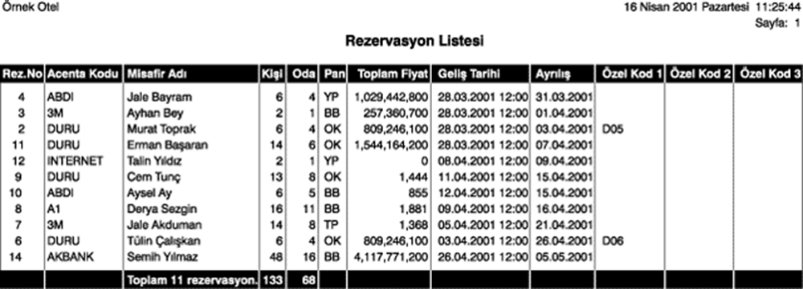
Yapılmış olan rezervasyonların listesini görebilirsiniz.

Slide 3
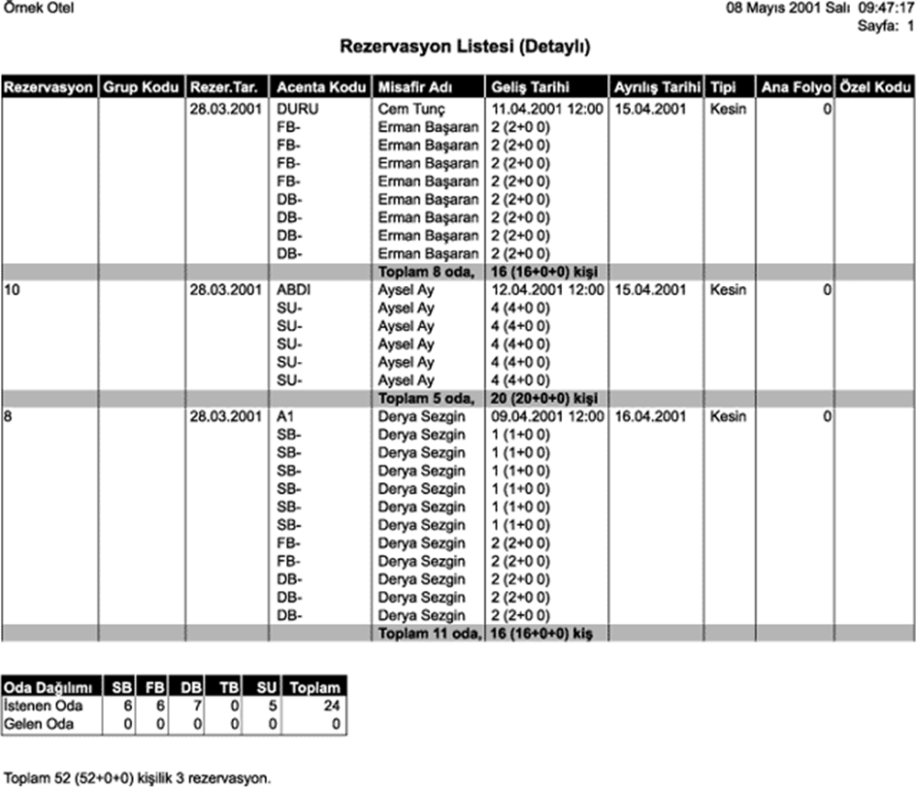
Rezervasyon Listesi (Detaylı)
Yapılmış olan rezervasyonları oda dağılımı bazında görebilirsiniz.

Slide 4
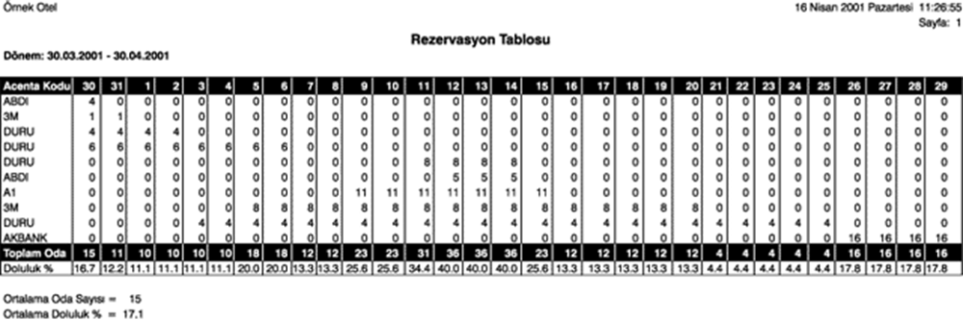
Rezervasyon tablosu
Acenta ve gün bazında yapılan rezervasyonları, oda sayılarına ve oda doluluk oranlarına göre görebilirsiniz.

Slide 5
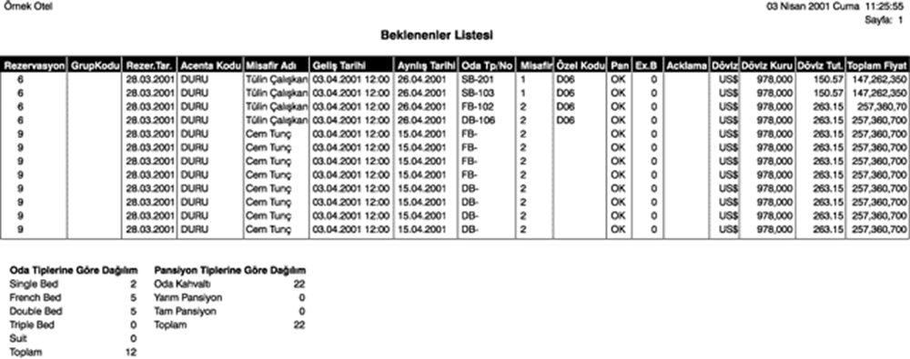
Beklenenler listesi
Oda ve pansiyon tiplerine göre, rezervasyonları yapılmış, henüz giriş yapmamışların listesini görebilirsiniz.

Slide 6
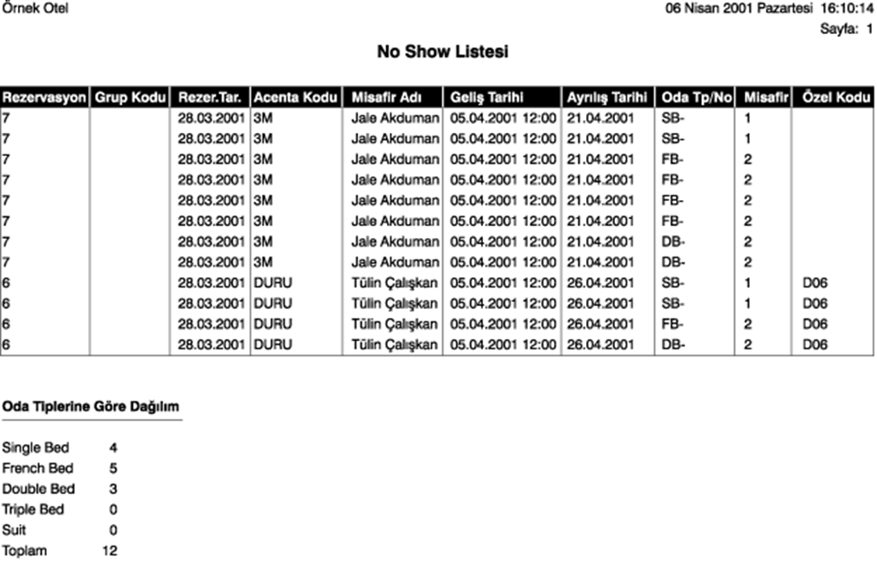
No show listesi

Slide 7
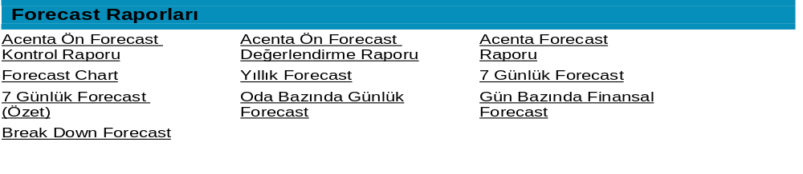
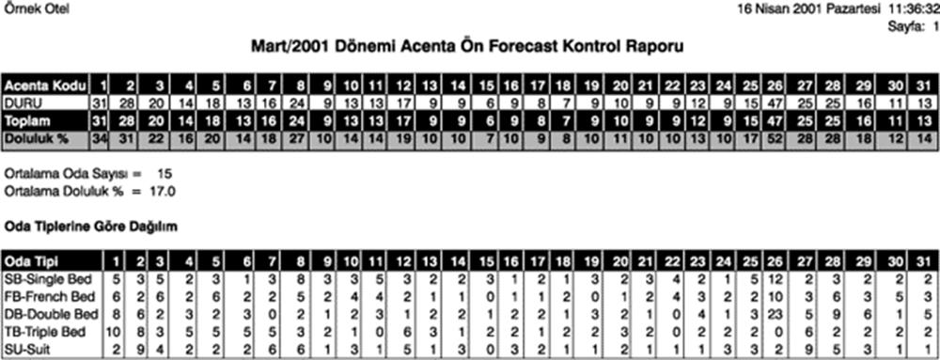
Forecast raporları
Acenta ve gün bazında, oda tip dağılımlarına göre, Ön Forecast Bilgilerini görebilirsiniz.

Slide 8
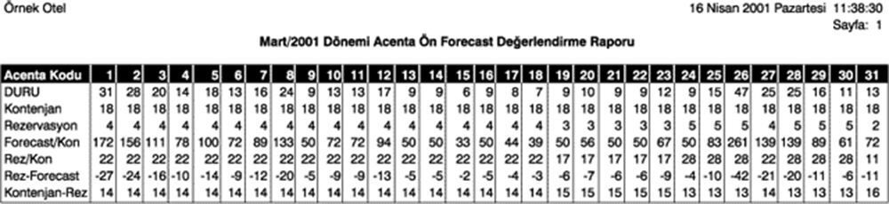
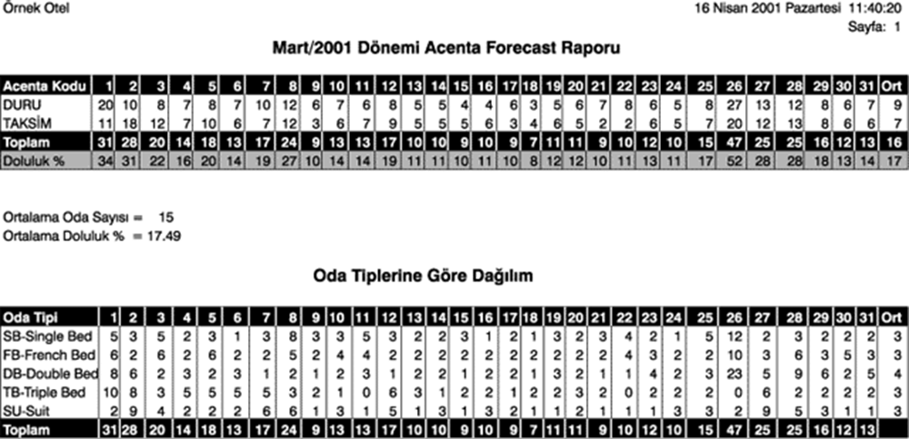
Acenta ve gün bazında, Rezervasyon, Forecast/Kontenjan ve Kontenjan bilgilerini karşılaştırmalı olarak görebilirsiniz.
Acenta ve gün bazında, oda tip dağılımlarına göre, Ön Forecast bilgilerini ve acenta ortalamalarını Rezervasyon bazında görebilirsiniz.

Slide 9
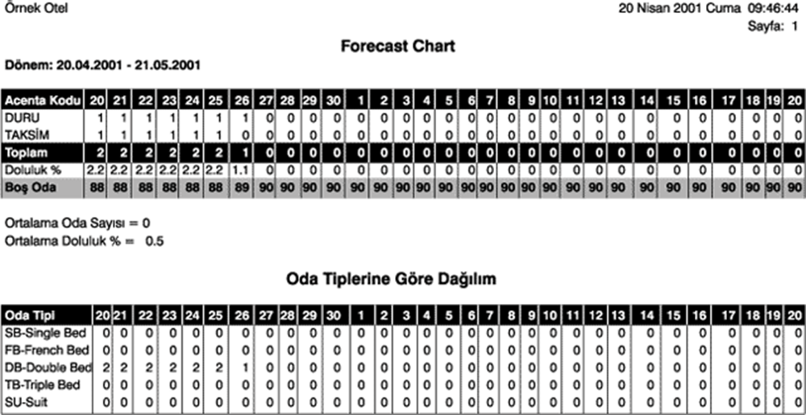
Acenta bazında günlük doluluk oranlarını, oda tiplerine göre görebilirsiniz.

Slide 10
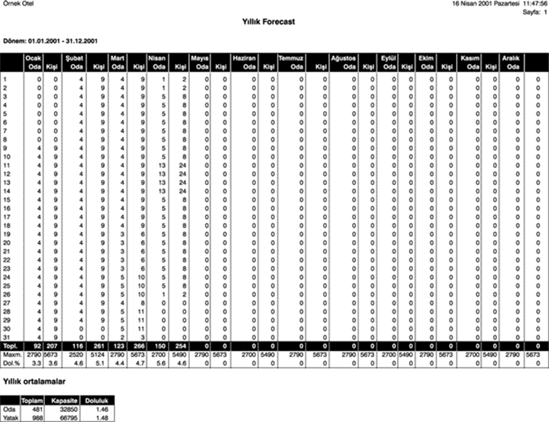
Ay bazında oda ve kişi doluluk oranlarını takip edebilirsiniz.

Slide 11
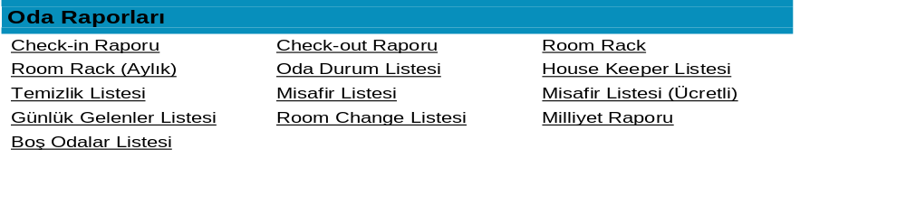
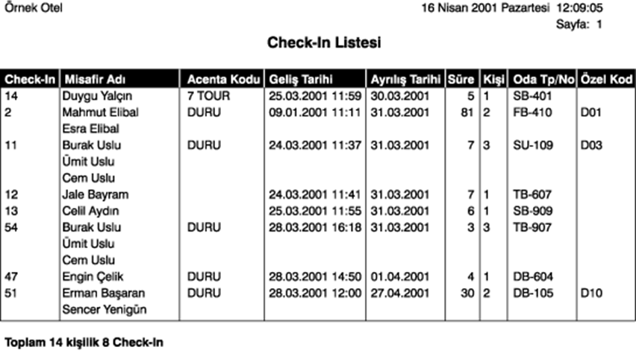

Slide 12
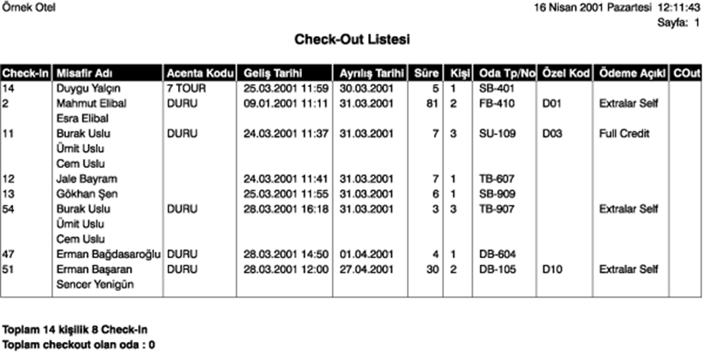

Slide 13
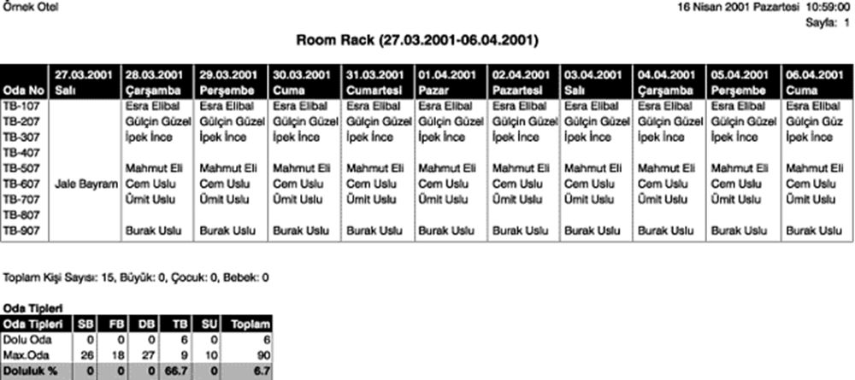
Belirtilen tarihler arasındaki oda bilgilerini ve doluluk oranlarını görebilirsiniz.

Slide 14
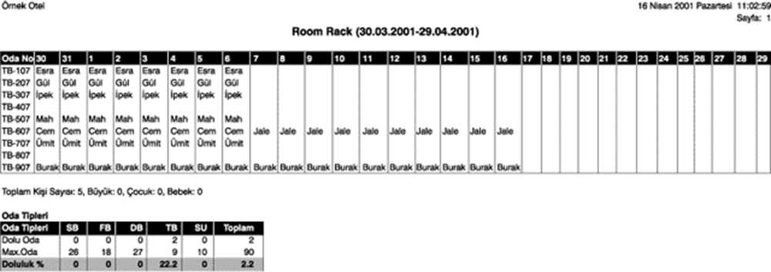
30 günlük oda bilgilerini ve doluluk oranlarını görebilirsiniz.

Slide 15
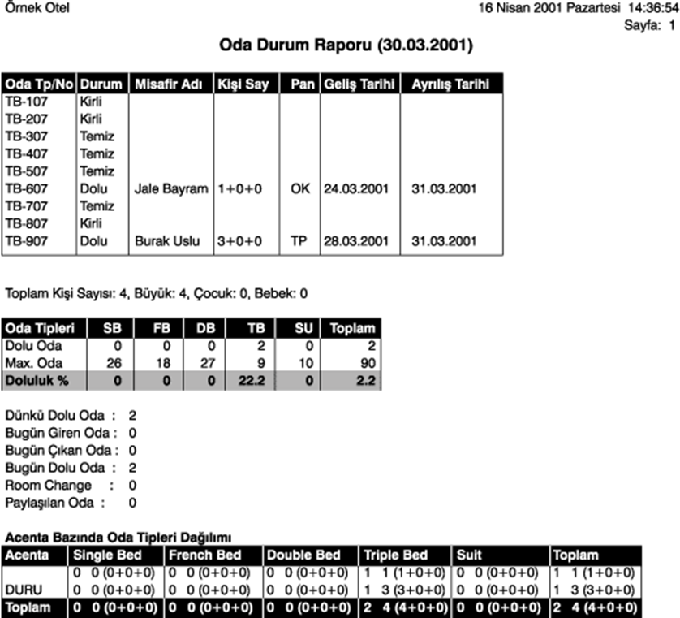
Gün bazında oda konaklama bilgilerini ve istatistiklerini görebilirsiniz.

Slide 16
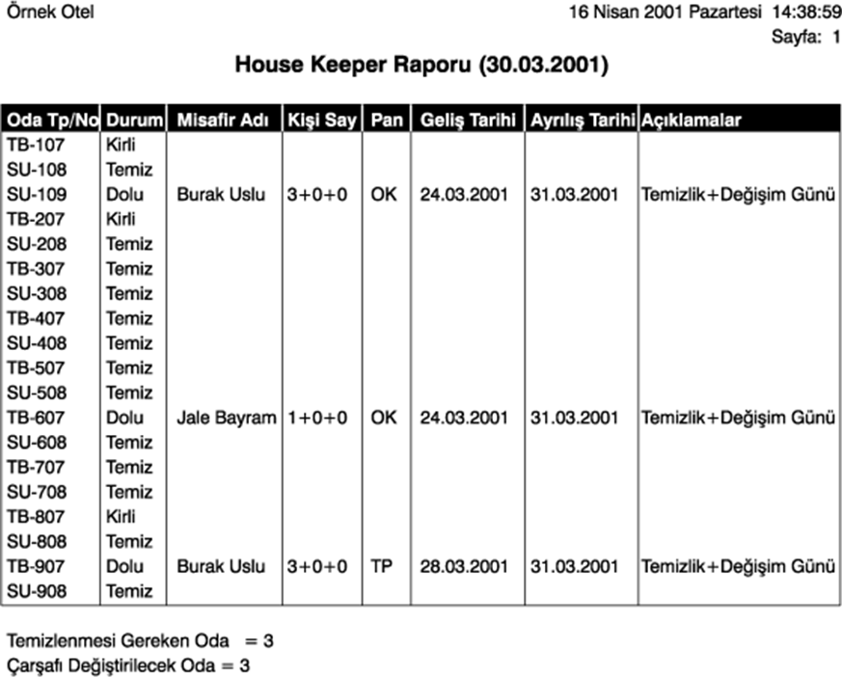
Oda durumlarını detaylı olarak takip edebilirsiniz.

Slide 17
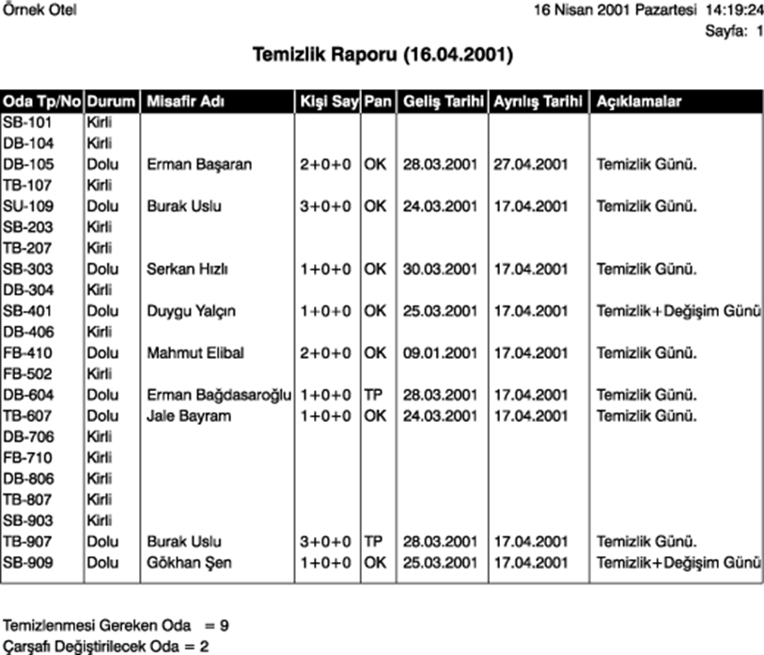
İşlem görecek odaların listesini görebilirsiniz.

Slide 18
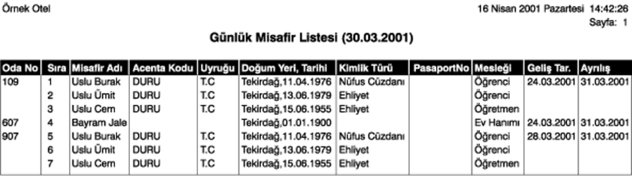
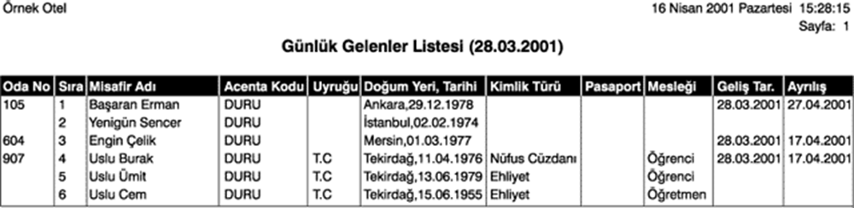
Odalarda konaklayan misafirlere ait kimlik bilgilerini takip edebilirsiniz.
Otele girişi yapılan misafirlere ait kimlik bilgilerini takip edebilirsiniz.

Slide 19
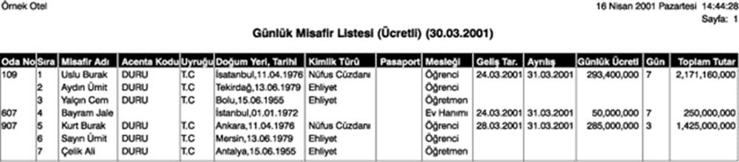
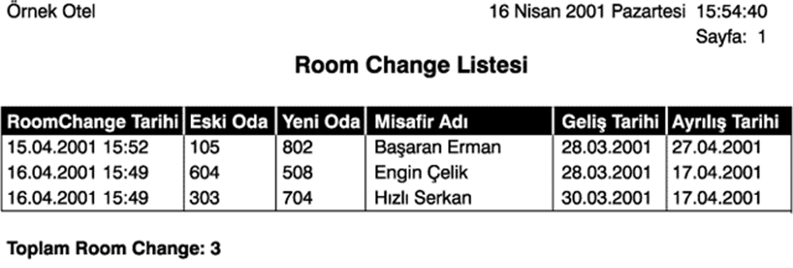
Odalarda konaklayan misafirlerin kimlik bilgilerini ve ücretlerini takip edebilirsiniz.

Slide 20
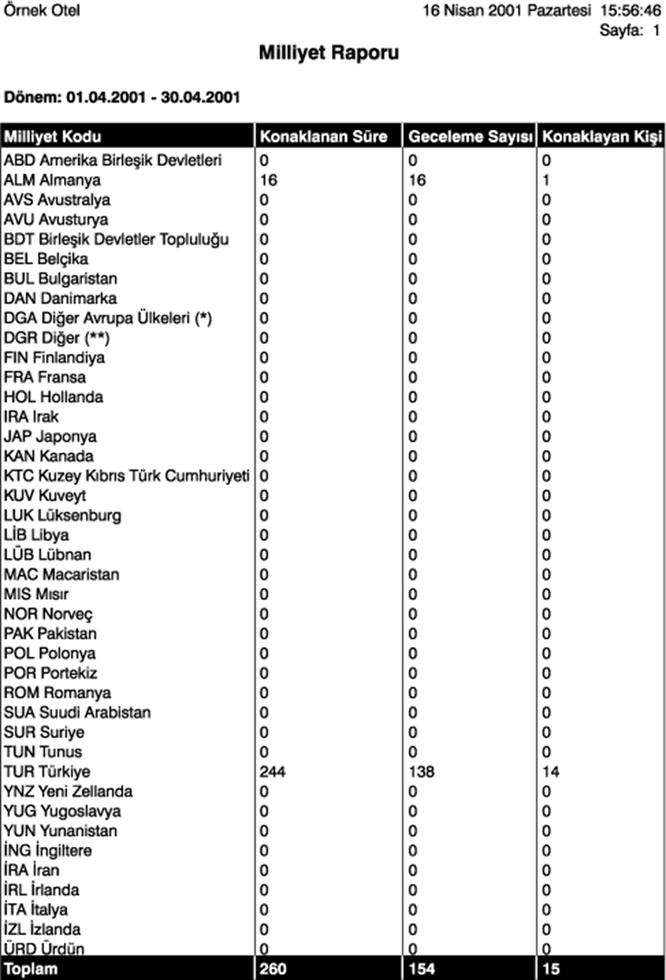

Slide 21
